Slide 1

Кейс «оценка курсов»
Название команды: VDV
Чесноков В.С. РИ-290002
Карманов В.И. РИ-290013
Юшков Д.О. РИ-380014

Slide 2

Проблема/Актуальность
Нехватка обратной связи студентов
Отсутствие мотивации студентов на обратную связь
Отсутствие рейтинга преподавателей и дисциплин не представляет полную картину образовательного процесса

Slide 3
Анализ конкурентов
Практическое отсутствие конкуренции за исключением Google опросов, которые являются не самым удобным средством опроса студентов для обоих сторон, большую роль играет как неудобство относительно постоянного пользования так и полное отсутствие общего рейтинга дисциплин и преподавателей.

Slide 4
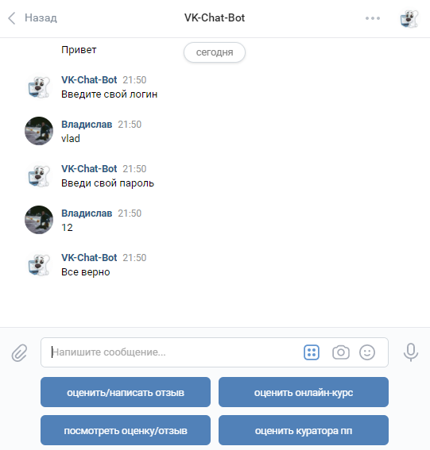
Концепция проекта
Чат-бот для Вконтакте:

Slide 5
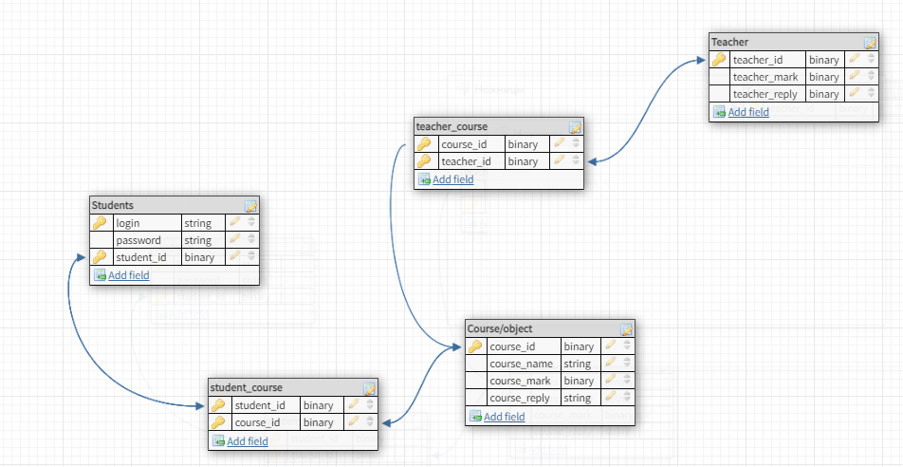
Концепция проекта

Slide 6

Цель
Создать удобное средство оценивания обучения и получения обратной связи для студентов и преподавателей

Slide 7

Задачи
Удобство для студентов
Наглядность рейтинга преподавателей и отзывов
Удобство сбора необходимых данных

Slide 8
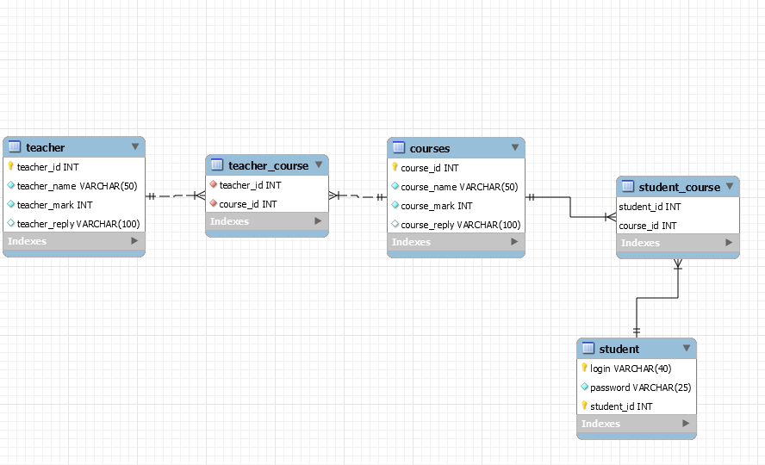


Техническое описание решения

Slide 9
Заключение
Получение удобного и простого сервиса
Увеличение обратной связи и как следствие улучшение слабых мест в образовательной программе

